Slide 2
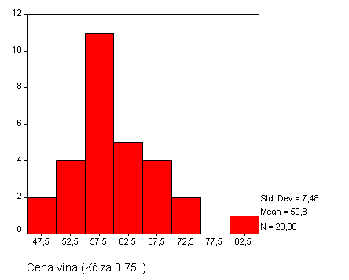
Četnost kvantitativního znaku

Slide 3
Vraťme se k našemu statistickému souboru 3. A
X – známka z matematiky
n – 27
x₁(x_{Brehová} )= 5
Nebyla sama, dalších 6 žáků mělo také 5,
12 žáků mělo 4,
4 žáci měli 3
2 žáci měli 2
2 žáci měli 1

Slide 4
Situaci lze zobrazit tabulkou
x_{j} (známka) | 1 | 2 | 3 | 4 | 5
n_{j} (počet žáků s danou známkou) | 2 | 2 | 4 | 12 | 7

Slide 5
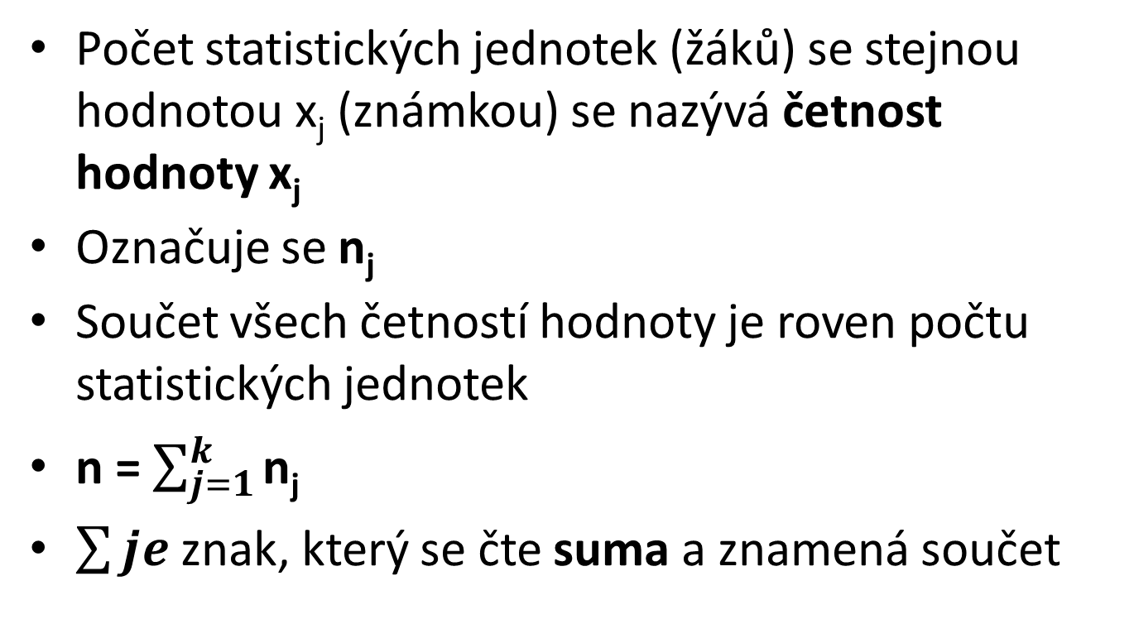
Četnost n_{j}
Počet statistických jednotek (žáků) se stejnou hodnotou x_{j} (známkou) se nazývá četnost hodnoty x_{j}
Označuje se n_{j}
Součet všech četností hodnoty je roven počtu statistických jednotek
n = $\sum_{j=1}^{k}{\text{n}\text{j} }$
$\sum{je }$znak, který se čte suma a znamená součet

Slide 6
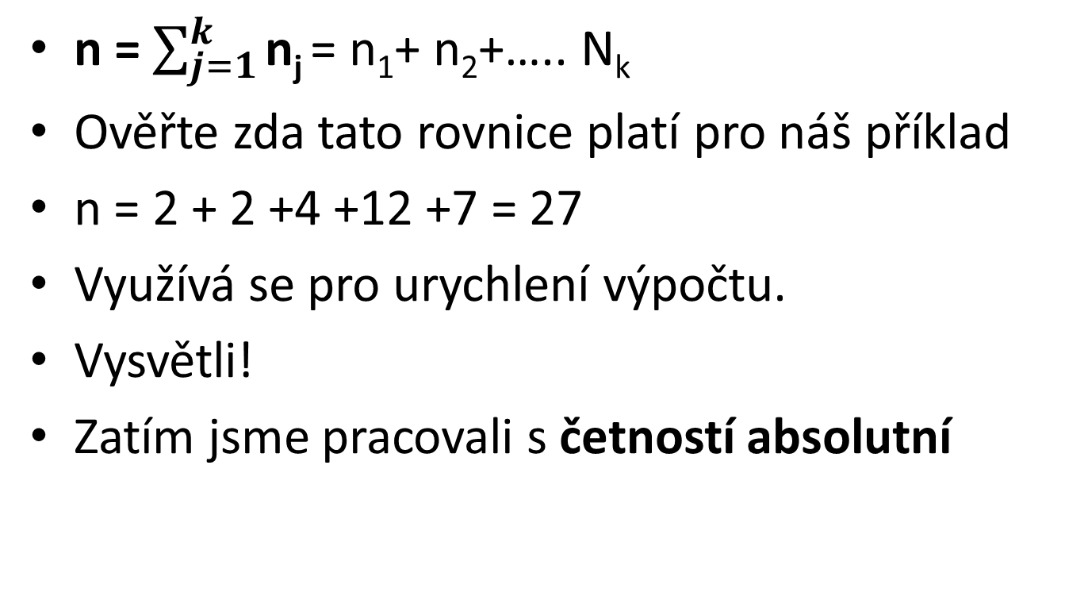
Využití četností
n = $\sum_{j=1}^{k}{\text{n}\text{j} }$= n₁+ n₂+….. N_{k}
Ověřte zda tato rovnice platí pro náš příklad
n = 2 + 2 +4 +12 +7 = 27
Využívá se pro urychlení výpočtu.
Vysvětli!
Zatím jsme pracovali s četností absolutní

Slide 7
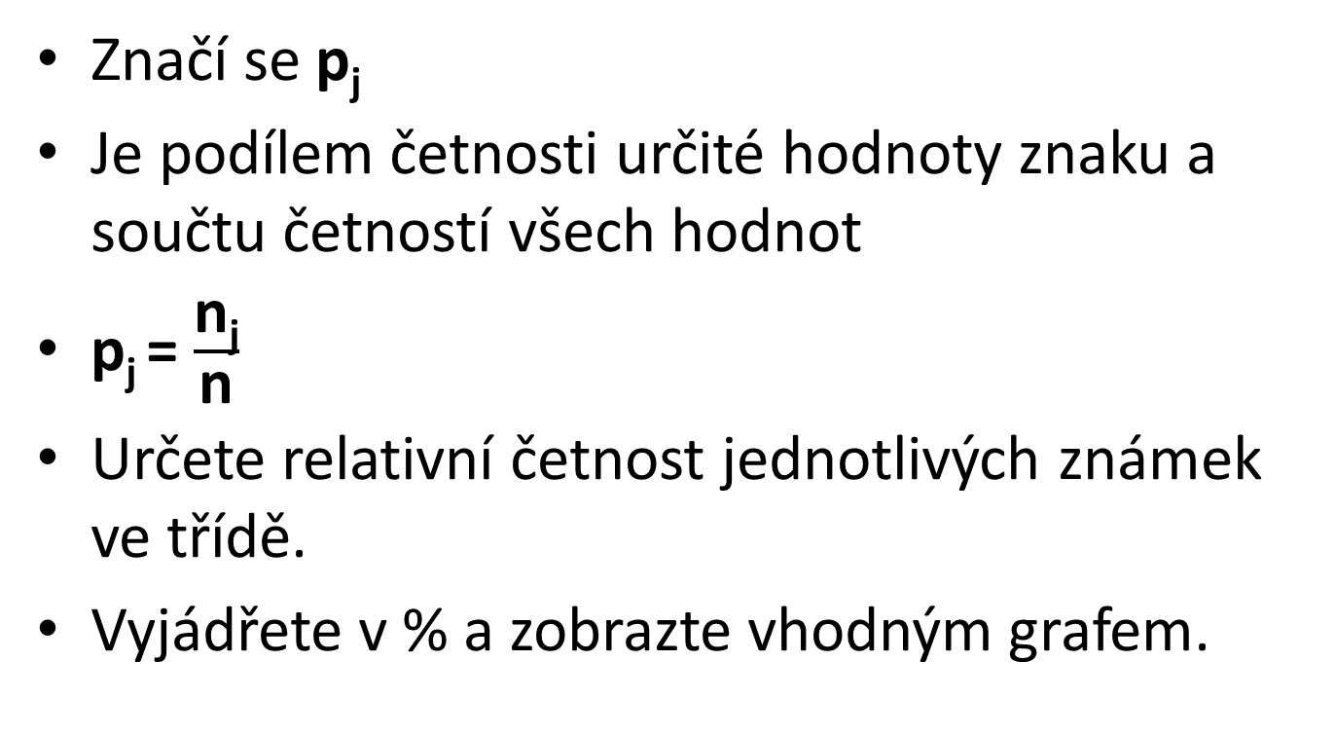
Relativní četnost
Značí se p_{j}
Je podílem četnosti určité hodnoty znaku a součtu četností všech hodnot
p_{j} = $\frac{\text{n}\text{j}}{\text{n}}$
Určete relativní četnost jednotlivých známek ve třídě.
Vyjádřete v % a zobrazte vhodným grafem.

Slide 8
Autorská prezentace

